Slide 1
Portal Intra
PUC Minas – Análise e Desenvolvimento de Sistemas
Projeto Eixo 1 – Etapa 5
Jonathan Vaz de Avelar
Mayara da Rocha Pinheiro
Saulo Lima de Carvalho
Professora: Simone de Assis Alves da Silva
10 de dezembro de 2023

Slide 2
Contexto
Diante das diversas funções e atividades acumuladas por empresários de micro e pequenas empresas, em muitos casos existe uma grande dificuldade em organizar e centralizar as informações e documentos, de forma acessível e segmentada para atender as necessidades do negócio.
Conforme necessidade de utilizar as informações do negócio para tomada de decisão, podem existir dificuldades para obtenção dos dados necessários de forma facilitada. Nesse sentido, é de suma importância a existência de canais internos não só para organização das informações, mas também para divulgação das ações da empresa e promoção da cultura organizacional para os colaboradores.
Problema
O problema a ser estudado neste projeto consiste na dificuldade de centralização das informações e divulgação das ações internas em micro e pequenas empresas. Esse problema se apresenta devido às limitações de tempo, recursos financeiros e acesso à conhecimento tecnológico experienciadas por empresários de negócios desse porte.

Slide 3
Objetivos
O objetivo geral deste trabalho é criar um Portal Intra, semelhante a uma intranet corporativa, que possa ser facilmente customizável para atender às necessidades de micro e pequenas empresas que buscam a organização de suas funções e projetos.
Como objetivos específicos, podemos destacar:
Centralizar e comunicar informações relevantes da empresa;
Possibilitar interação dos colaboradores em publicações de interesse;
Facilitar a participação dos colaboradores em votações;
Viabilizar a comunicação de ocorrências indevidas de forma anônima;
Planejar atividades críticas e sociais mediante fácil acesso às datas que afetam o negócio.

Slide 4
Justificativa
Segundo a pesquisa do Serviço Brasileiro de Apoio às Micro e Pequenas Empresas (Sebrae), realizada em 2020, ainda existe a necessidade de atuação para sobrevivência das pequenas empresas no Brasil. A taxa de mortalidade de microempresas (ME) em até 5 anos foi de 21,6% e as de pequeno porte de 17%. Ao tratar de microempreendedores essa configuração ainda é pior, o percentual vai para 29%.
Diante deste cenário, é importante o desenvolvimento de ações para suporte e fomento desses negócios, considerando as dificuldades específicas quando se trata de microempresas e empresas de pequeno porte, que podem ter uma maior quantidade de colaboradores, e possuem uma grande importância para o desenvolvimento do país.
Ainda segundo o Sebrae, em referência à pesquisa do IBGE com valores apurados até 2011, as micro e pequenas empresas são as principais geradoras de riqueza no Comércio no Brasil, já que respondem por 53,4% do PIB deste setor. No PIB da Indústria, a participação das micro e pequenas (22,5%) já se aproxima das médias empresas (24,5%).
Dentre os motivos apontados na pesquisa do Sebrae de 2020, sobre a taxa de mortalidade, estão o planejamento e gestão do negócio deficientes. Nesse sentido, a proposta deste projeto é fornecer uma ferramenta de baixo custo que auxilie na gestão das informações e comunicações e que seja facilmente customizável, considerando a realidade do micro e pequeno empresário.

Slide 5
Perfis de Usuários
Perfil 1 | Empresário/gestor
Descrição | Perfil responsável pelas customizações no Portal e input de informações
Necessidades | • Publicar notícias e lembretes • Publicar informações de forma segmentada por área • Divulgar resultados • Criar fóruns e enquetes • Registrar datas importantes em calendário específico • Customizar temas e cores do Portal
Perfil 2 | Colaborador
Descrição | Perfil que irá acessar as informações, participar em fóruns e enquetes e registrar denúncias
Necessidades | • Publicar notícias e lembretes • Publicar informações de forma segmentada por área • Divulgar resultados • Criar fóruns e enquetes • Registrar datas importantes em calendário específico • Customizar temas e cores do Portal

Slide 6
Requisitos Funcionais
ID | Descrição | Implementação
RF- 01 | A aplicação deve possuir calendário contendo opção de registro de informações nas datas | Postergado
RF- 02 | A aplicação deve permitir a publicação de informações de destaque em texto e/ou imagem em espaço dedicado | Implementado (Escopo reduzido)
RF- 03 | A aplicação deve permitir a criação de abas para input de informações segmentadas | Implementado (Escopo reduzido)
RF- 04 | A aplicação deve permitir a customização de cores e planos de fundo do Portal | Implementado
RF- 05 | A aplicação deve permitir a criação de fóruns contendo botões para resposta em texto | Postergado
RF- 06 | A aplicação deve permitir a criação de enquetes com botões para votação | Implementado (Escopo reduzido)
RF- 07 | A aplicação deve permitir o registro anônimo de ocorrências/denúncias que deverão ser encaminhadas para e-mails específicos de acordo com a estrutura da empresa | Implementado (Escopo reduzido)
RF- 08 | A aplicação deve permitir o cadastro de usuários | Implementado
RF- 09 | A aplicação deve ser acessada por meio do input de usuário e senha | Implementado

Slide 7
Requisitos Não Funcionais
ID | Descrição | Implementação
RNF- 01 | A aplicação deverá ser responsiva permitindo a visualização em dispositivos diversos de forma adequada. | Postergado (Escopo reduzido)
RNF- 02 | A aplicação deve ser compatível com os principais navegadores do mercado: Google Chrome, Firefox e Microsoft Edge. | Ok
RNF- 03 | A ferramenta deve estar disponível 98% do tempo, considerando o período de 24 horas diárias, 7 dias por semana. | Ok
RNF- 04 | A ferramenta deve permitir o acesso dos usuários em até 5 segundos após login e senha. | Ok

Slide 8
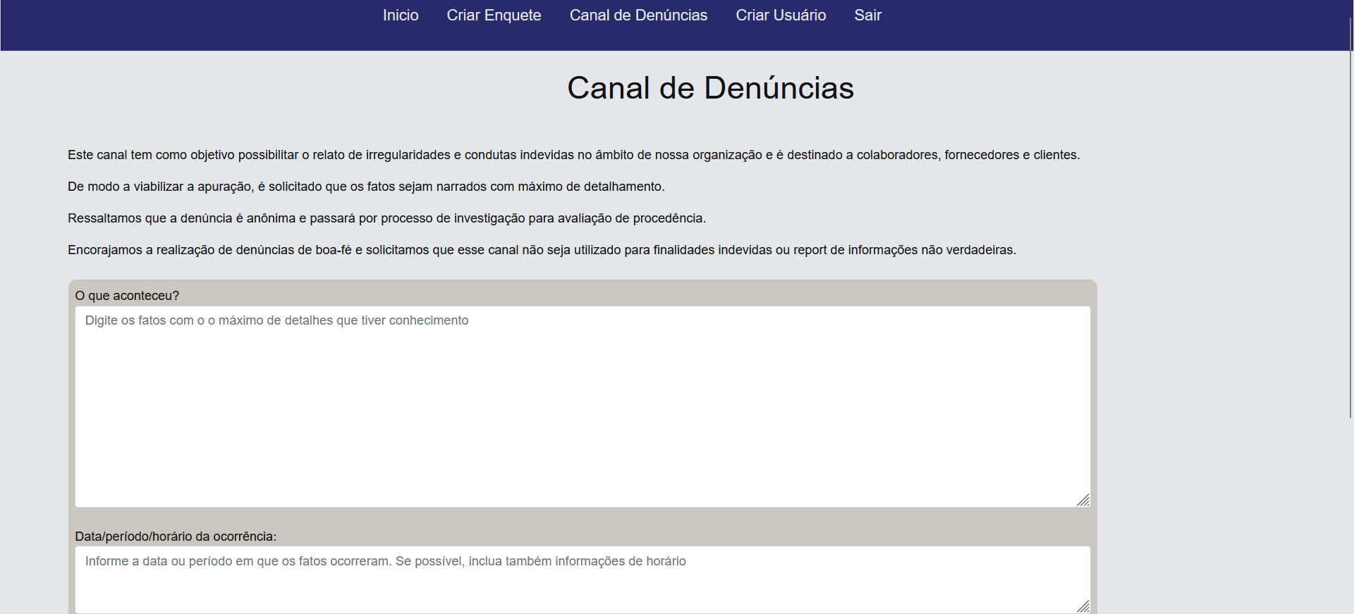
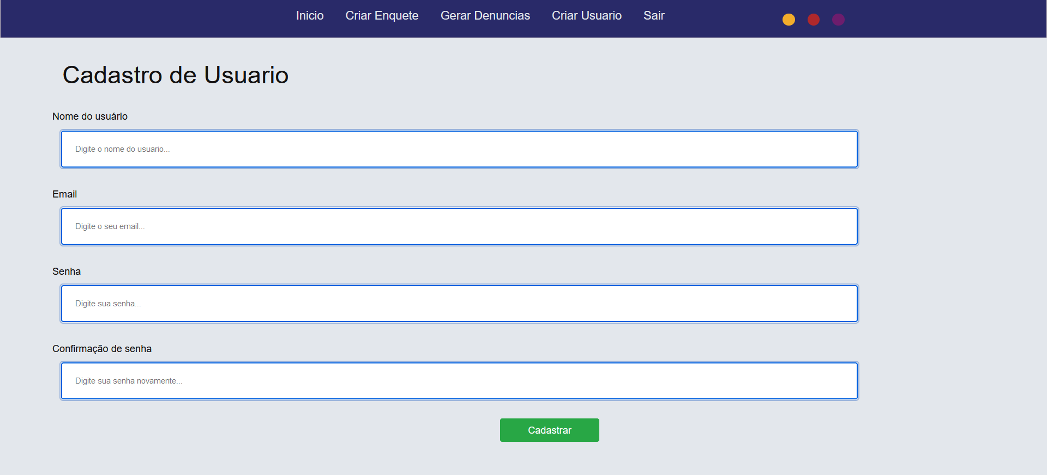
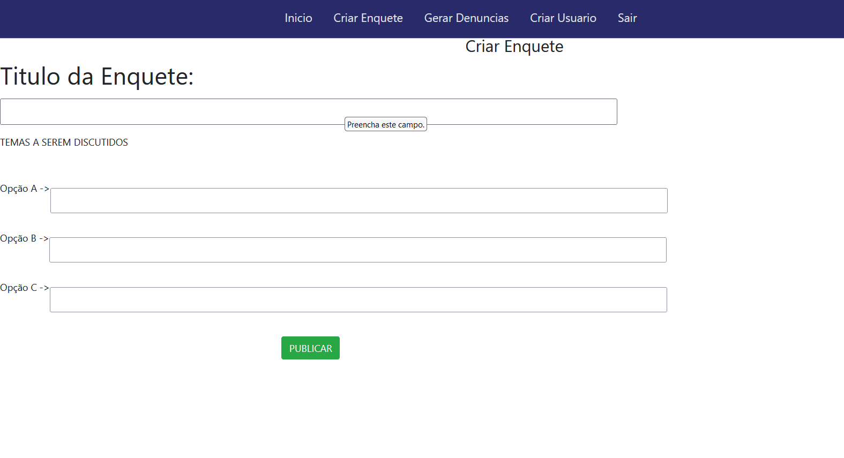
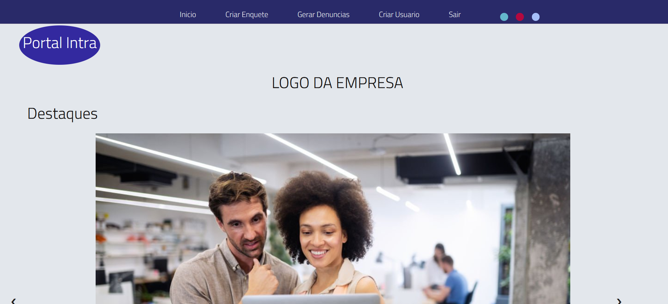
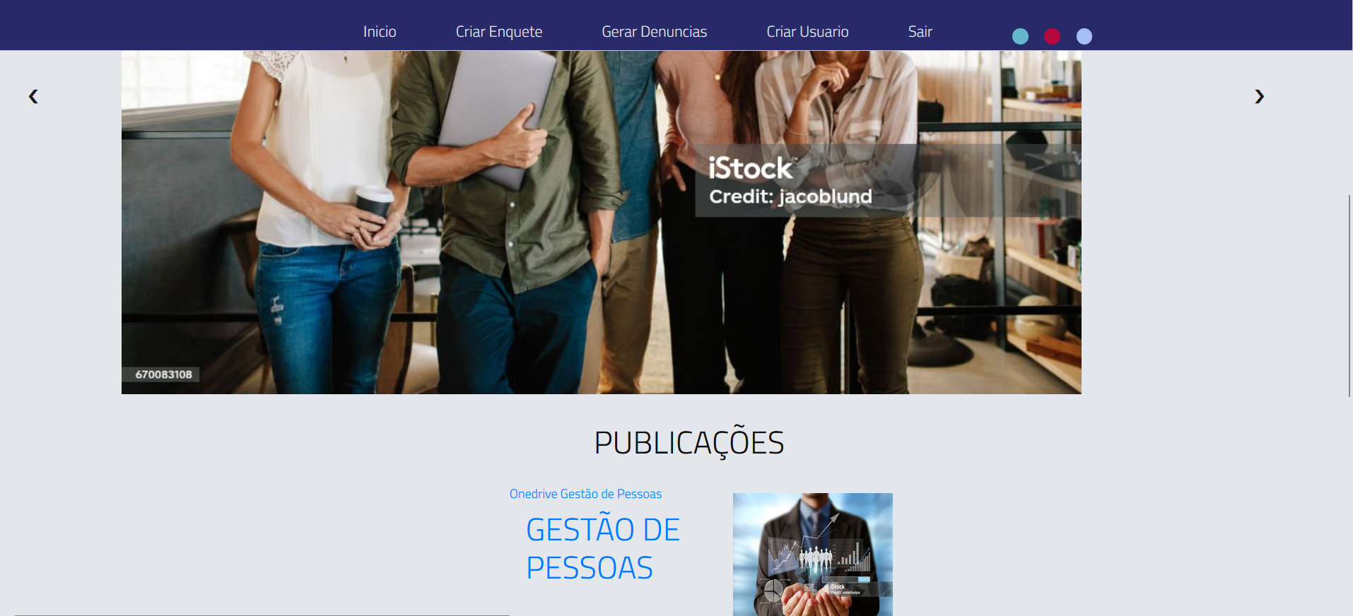
Solução Implementada

Slide 9
Conclusão
Equipe multidisciplinar
Fontes de pesquisa
Positivos
A equipe do projeto é diversa e com atuação profissional em empresas de segmentos diferentes trazendo diferentes pontos de vista para o projeto.
O material disponível para estudo no Canvas auxiliou na construção do trabalho, somado a outras buscas e consultas em sites externos.
Equipe reduzida
Tempo
Desafios
O projeto foi integralmente desenvolvido pela metade das pessoas previstas inicialmente (3 de 6).
A indisponibilidade integral para atuação dos membros da equipe, em virtude do volume de demandas para cada fase do projeto e da atividade profissional de cada um, dificultaram uma atuação consistente em todas as etapas.
Aprendizados: Busca de horário compatível entre o grupo para encontro diário e estudos dos microfundamentos.

Slide 10
Obrigado!

